Slide 1






أهلًا بكن في رحلتنا العلمية الممتعة.
معًا نكتشف ونفكر ونتعلم.
العام الدراسي ١٤٤٨هـ
العلوم – الصف الرابع الابتدائي
المدرسة الابتدائية العشرون لتحفيظ القرآن
المعلمة: أ/ شامه البقمي
Notes:
الترحيب: رحّبي بالطالبات بعبارة «مرحبًا بعالمات المستقبل». تظهر العناصر تلقائيًا بعد الانتقال إلى الشريحة دون نقر.

Slide 2





[طه: ١١٤]
اللهم علّمنا ما ينفعنا،
وانفعنا بما علّمتنا،
وزدنا علمًا.
Notes:
الدعاء: تردد الطالبات مع المعلمة قوله تعالى: ﴿رَّبِّ زِدْنِى عِلْمًا﴾ [طه: ١١٤]، ثم انقري لإظهار الدعاء: اللهم علّمنا ما ينفعنا، وانفعنا بما علّمتنا، وزدنا علمًا.

Slide 3



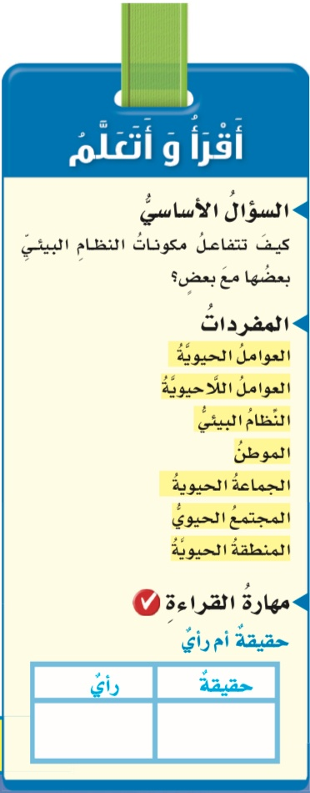



الاستراتيجية: أقرأ وأتعلّم
السؤال الأساسي:
كيف تتفاعل مكونات النظام البيئي بعضها مع بعض؟
المفردات (معلومات سابقة نراجعها):
العوامل الحيوية • العوامل اللاحيوية • النظام البيئي • الموطن • الجماعة الحيوية • المجتمع الحيوي • المنطقة الحيوية
مهارة القراءة: حقيقة أم رأي؟ نميّز بين العبارة الحقيقية والعبارة التي تعبّر عن رأي.
📖 من كتابي
Notes:
أقرأ وأتعلّم (من كتاب الطالبة): اعرضي السؤال الأساسي للدرس، ثم ذكّري الطالبات بأن المفردات والمواطن على اليابسة معلومات سابقة سنراجعها، أما الدرس الجديد فهو: هل هناك مناطق حيوية مائية؟ مهارة القراءة: حقيقة أم رأي.

Slide 4






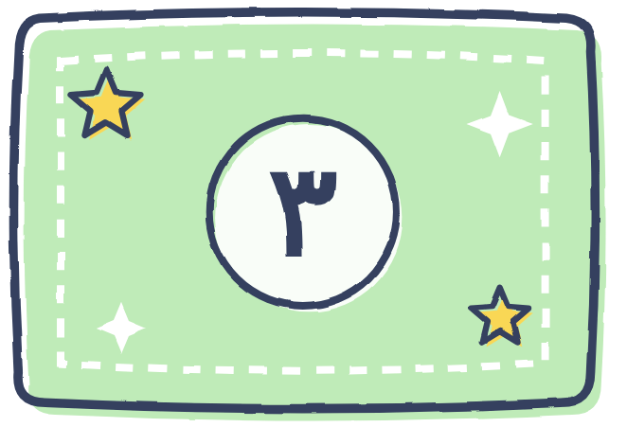











الاستراتيجية: التعلم باللعب
الموطن
النظام البيئي
العوامل اللاحيوية
العوامل الحيوية
المنطقة الحيوية
المجتمع الحيوي
الجماعة الحيوية
✨ اضغطي على أي بطاقة لتظهر المفردة!
Notes:
لعبة المفردات السحرية (التعلم باللعب): تختار الطالبة رقم بطاقة، وتضغط المعلمة على البطاقة نفسها فتظهر المفردة ونجمة ذهبية للتعزيز (يمكن فتح البطاقات بأي ترتيب). ناقشي المعنى بعد كل بطاقة:
• العوامل الحيوية: المخلوقات الحية في النظام البيئي.
• العوامل اللاحيوية: الأشياء غير الحية في النظام البيئي.
• النظام البيئي: يتكون من عوامل حيوية وأخرى لاحيوية.
• الموطن: المكان الذي يعيش فيه المخلوق الحي.
• الجماعة الحيوية: مخلوقات حية من النوع نفسه تعيش في المكان نفسه.
• المجتمع الحيوي: جميع الجماعات التي تعيش في النظام البيئي.
• المنطقة الحيوية: نظام بيئي كبير له نباتاته وحيواناته وتربته الخاصة.

Slide 5







الاستراتيجية: التعلم باللعب
الموطن
أنا: المكان الذي يعيش فيه المخلوق الحي.
١
المجتمع الحيوي
أنا: جميع الجماعات التي تعيش في النظام البيئي.
٢
العوامل الحيوية
أنا: المخلوقات الحية في النظام البيئي.
٣
Notes:
لعبة من أنا؟ (التعلم باللعب): تقرأ المعلمة الوصف، وتجيب الطالبات، ثم تضغط المعلمة على بطاقة «من أنا؟» المقابلة لتظهر الإجابة.
١. المكان الذي يعيش فيه المخلوق الحي ← الموطن.
٢. جميع الجماعات التي تعيش في النظام البيئي ← المجتمع الحيوي.
٣. المخلوقات الحية في النظام البيئي ← العوامل الحيوية.

Slide 6



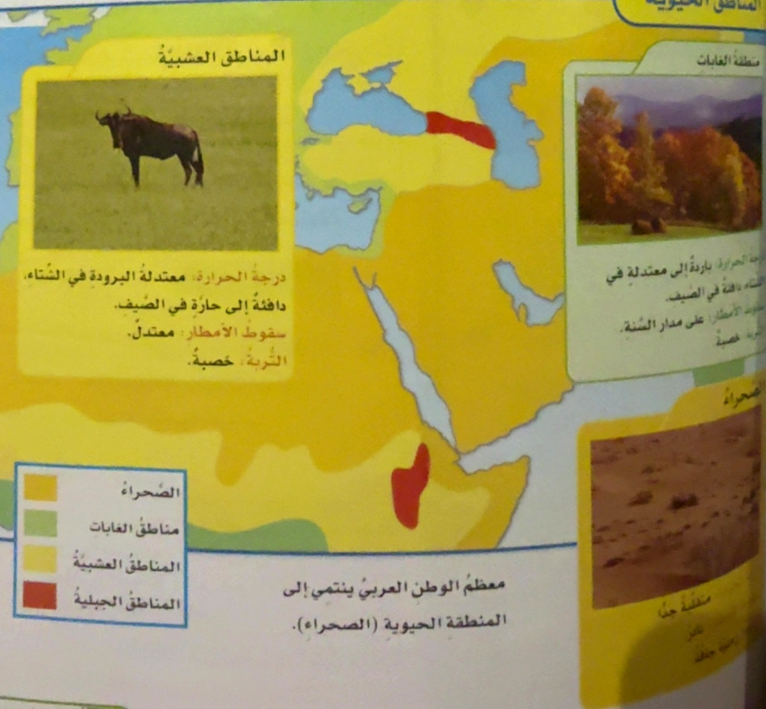


الاستراتيجية: ماذا تعلمت؟
مراجعة الدرس السابق
ماذا تعلّمتِ عن الموطن؟
الموطن هو المكان الذي يعيش فيه المخلوق الحي، ولكل مخلوق حي في النظام البيئي موطن خاص يعيش فيه.
ما المناطق الحيوية على اليابسة؟
الصحراء، والمناطق العشبية، ومناطق الغابات، والمناطق الجبلية (كما في خريطة الكتاب).
ما المنطقة الحيوية التي ينتمي إليها معظم الوطن العربي؟
الصحراء.
Notes:
شريط الذكريات (ماذا تعلمت؟) — مراجعة للدرس السابق فقط: اطرحي السؤال، واستمعي لإجابات الطالبات مستعينات بخريطة الكتاب، ثم انقري لإظهار الإجابة.
• الموطن: المكان الذي يعيش فيه المخلوق الحي.
• المناطق الحيوية على اليابسة في الخريطة: الصحراء، المناطق العشبية، مناطق الغابات، المناطق الجبلية.
• معظم الوطن العربي ينتمي إلى المنطقة الحيوية (الصحراء).

Slide 7





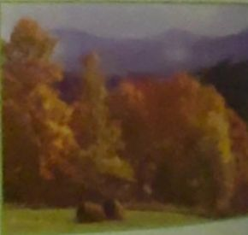
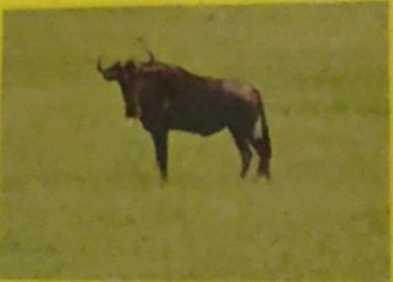
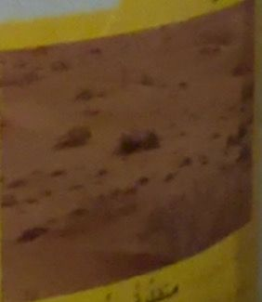
الاستراتيجية: ماذا تعلمت؟
المنطقة الحيوية: نظام بيئي كبير له نباتاته وحيواناته وتربته الخاصة، ولكل منطقة حيوية متوسط درجات حرارة ومتوسط هطول أمطار خاصّان بها.
مناطق الغابات
المناطق العشبية
الصحراء
الحرارة: باردة إلى معتدلة في الشتاء، دافئة في الصيف. الأمطار: على مدار السنة. التربة: خصبة.
الحرارة: معتدلة البرودة في الشتاء، دافئة إلى حارة في الصيف. الأمطار: معتدلة. التربة: خصبة.
تربة جافة، وندرة في الأمطار، وتقلّبات في درجات الحرارة.
Notes:
مراجعة (معلومات سابقة من الدرس السابق ص١٠٢): تعريف المنطقة الحيوية، ثم بطاقات المناطق الحيوية على اليابسة كما في الكتاب. يقع الوطن العربي ضمن منطقة حيوية كبيرة هي منطقة الصحراء الرملية التي تتميز بتربتها الجافة، وندرة أمطارها، وتقلبات درجات حرارتها. وهناك مناطق حيوية أخرى منها المنطقة العشبية ومناطق الغابات.

Slide 8




الاستراتيجية: حقيقة أم رأي؟
التفكير الناقد: ما المنطقة الحيوية التي أعيش فيها؟ أستعين بالخريطة في إجابتي.
حقيقة أم رأي؟ أيّ العبارتين حقيقة، وأيّهما رأي:
١. الصحراء أمطارها قليلة وتربتها جافة.
٢. المناطق العشبية أجمل.
الصحراء
٢ ← رأي
١ ← حقيقة
تعرّفنا المواطن على اليابسة...
فهل هناك مواطن أخرى غير اليابسة؟ 🌊
Notes:
أختبر نفسي (من الدرس السابق ص١٠٢):
• حقيقة أم رأي؟ «الصحراء أمطارها قليلة وتربتها جافة» حقيقة، و«المناطق العشبية أجمل» رأي.
• التفكير الناقد: ما المنطقة الحيوية التي أعيش فيها؟ الصحراء (معظم الوطن العربي ينتمي إلى المنطقة الحيوية الصحراء).
ثم اطرحي سؤال الانتقال: هل هناك مواطن أخرى غير اليابسة؟ لتنتقلي إلى الدرس الجديد.

Slide 9



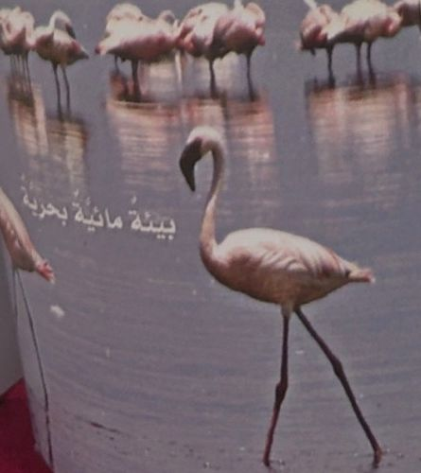


الاستراتيجية: لاحظي وتساءلي
🔎 أين تعيش هذه المخلوقات الحية؟
💧 هل يمكن أن يكون الماء موطنًا للمخلوقات الحية؟
Notes:
لاحظي وتساءلي: اعرضي صورة طيور النحام من الكتاب (بيئة مائية بحرية). اسألي: أين تعيش هذه المخلوقات الحية؟ هل يمكن أن يكون الماء موطنًا للمخلوقات الحية؟ استقبلي التوقعات دون تصحيح، ثم انقري لإظهار عنوان الدرس. الأمواج تتحرك تلقائيًا.

Slide 10











الاستراتيجية: الفهم القرائي
📖 من نص الكتاب
العديدُ من المخلوقاتِ الحيةِ تتخذُ الماءَ موطنًا لها، سواءٌ في داخلِه، أو فوقَه، أو قريبًا منه.
قريبًا منه
فوقَه
داخلَه
تتخذ العديد من المخلوقات الحية الماء موطنًا لها: داخله، أو فوقه، أو قريبًا منه.
السؤال: أين تتخذ المخلوقات الحية موطنًا لها؟
Notes:
الفهم القرائي: تقرأ إحدى الطالبات نص الكتاب، ثم انقري لإظهار الصور الثلاث (داخل الماء – فوق الماء – قريبًا منه). اطرحي السؤال، وبعد المناقشة انقري لإظهار الإجابة: تتخذ العديد من المخلوقات الحية الماء موطنًا لها سواء في داخله أو فوقه أو قريبًا منه. (ينتقل إلى هذه الشريحة بحركة Morph تصغّر صورة النحام).

Slide 11




الاستراتيجية: الفهم القرائي
تختلفُ العواملُ اللاحيويةُ في الأنظمةِ البيئيةِ المائيةِ عن العواملِ اللاحيويةِ في المناطقِ الحيويةِ على اليابسةِ.
≠
المناطق الحيوية على اليابسة
الأنظمة البيئية المائية
Notes:
العوامل اللاحيوية: اقرئي معلومة الكتاب، ثم انقري لإظهار البيئة المائية، ثم البيئة على اليابسة، ثم علامة (≠) للدلالة على اختلاف العوامل اللاحيوية بينهما. وبسبب هذا الاختلاف تُصنّف الأنظمة البيئية المائية بطرق مختلفة (الشريحة التالية).

Slide 12














الاستراتيجية: خريطة المفاهيم
الأنظمة البيئية المائية
تُصنّف بناءً على كون مياهها:
أو
أو
أو
جارية
راكدة
مالحة
عذبة
ولكلٍّ منها خصائصُه وأهميتُه، وجميعُها من نِعَمِ اللهِ الجليلةِ علينا وعلى سائرِ مخلوقاتِه.
Notes:
خريطة المفاهيم: انقري لتظهر الفروع تدريجيًا. نص الكتاب: «لذا تُصنّف الأنظمة البيئية المائية بطرق مختلفة؛ فالأنظمة البيئية المائية يتم تصنيفها بناءً على كون مياهها عذبة أو مالحة، أو راكدة أو جارية. ولكلٍّ منها خصائصه وأهميته، وجميعها من نِعَم الله الجليلة علينا وعلى سائر مخلوقاته».

Slide 13



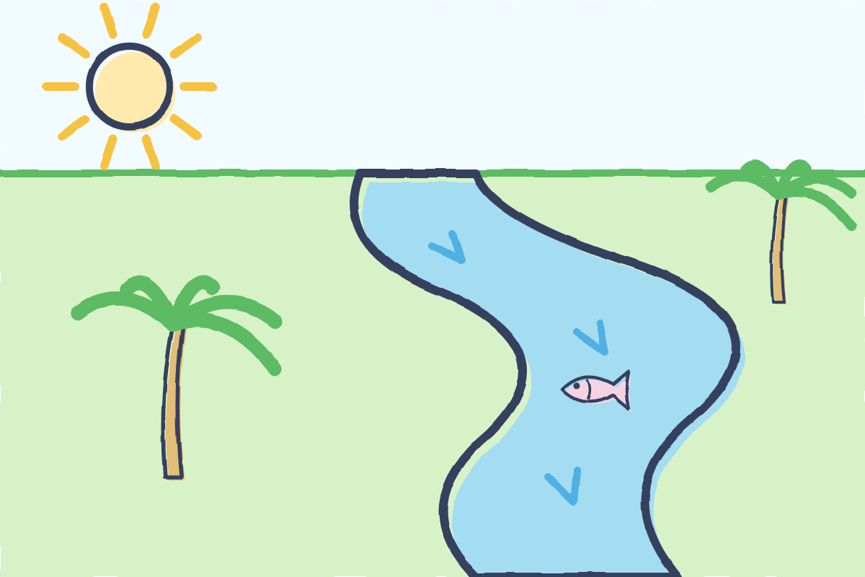




الاستراتيجية: أقرئي الصور
الأنهار
البحيرات
البرك
👆 اضغطي على الصورة ليظهر اسم النظام البيئي
المحيطات
البحار
Notes:
أقرئي الصور: نص الكتاب: «وأهم الأنظمة البيئية المائية البرك، والبحيرات، والأنهار، والبحار، والمحيطات». اطلبي من الطالبات قراءة كل صورة وتسميتها، ثم اضغطي على الصورة نفسها ليظهر اسم النظام البيئي. الترتيب: البرك، البحيرات، الأنهار، البحار، المحيطات. (الصور رسوم توضيحية).

Slide 14


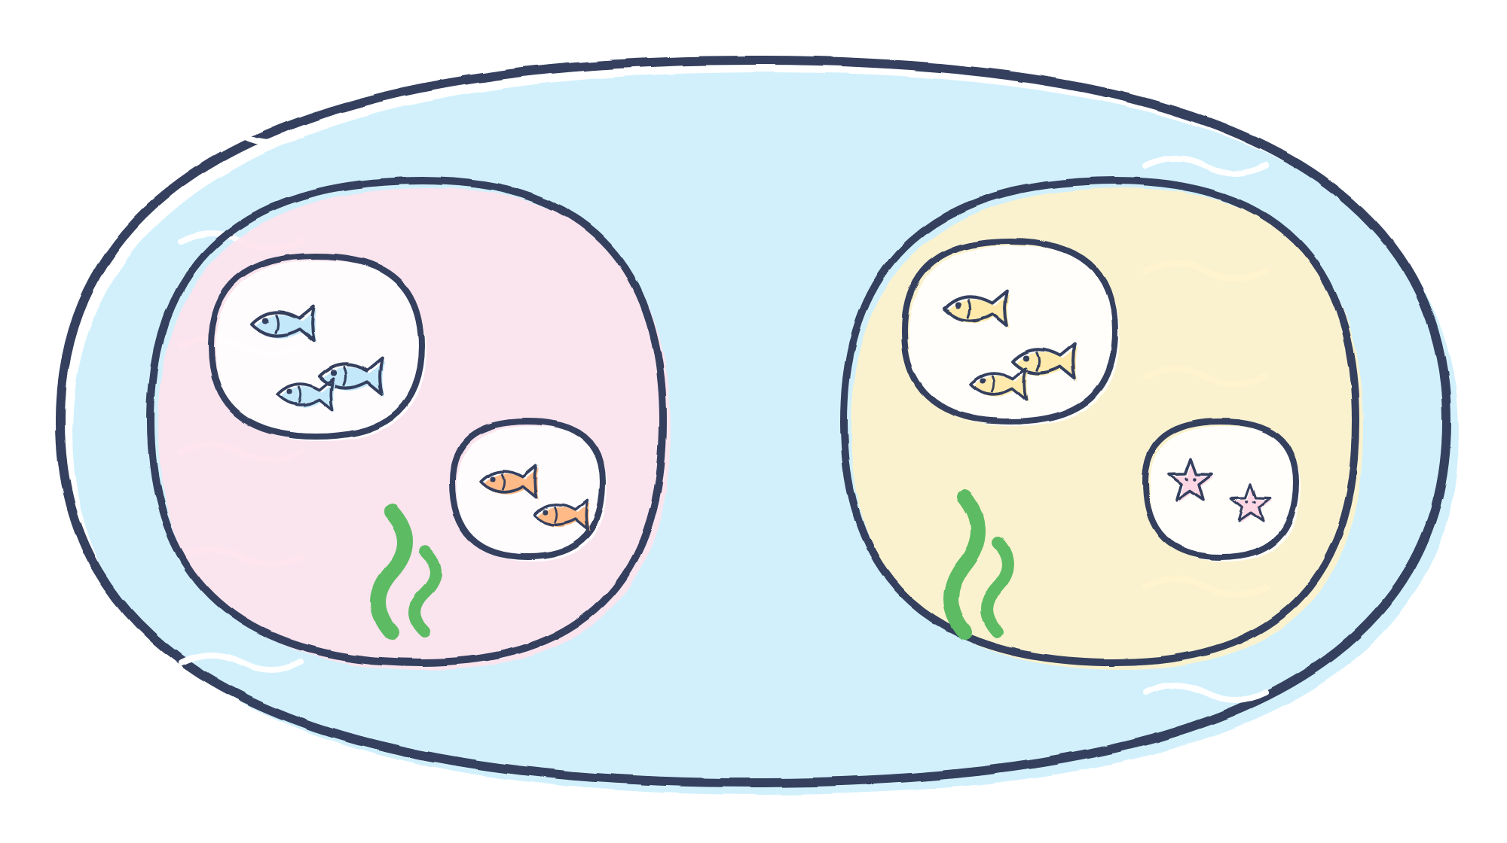
الاستراتيجية: الفهم القرائي
ويوجدُ في المياهِ على اختلافِ أنواعِها مناطقُ حيويةٌ تتضمّنُ مجتمعاتٍ حيويةً مختلفةً أو متشابهةً، وهي تشتملُ بدورِها على جماعاتٍ حيويةٍ مختلفة.
منطقة حيوية مائية
مجتمع حيوي آخر
مجتمع حيوي
جماعات حيوية مختلفة
جماعة حيوية
Notes:
الفهم القرائي: نص الكتاب: «ويوجد في المياه على اختلاف أنواعها مناطق حيوية تتضمن مجتمعات حيوية مختلفة أو متشابهة، وهي تشتمل بدورها على جماعات حيوية مختلفة». انقري لإظهار الرسم ثم البطاقات بالتدريج: المنطقة الحيوية المائية ← المجتمعات الحيوية ← الجماعات الحيوية (مخلوقات من النوع نفسه).

Slide 15






الاستراتيجية: تصحيح المفاهيم – البطاقات الملونة
ارفعي البطاقة الخضراء إذا كانت العبارة صحيحة، والحمراء إذا كانت خاطئة.
✔ صح
تتخذ بعض المخلوقات الحية الماء موطنًا لها.
١
✘ خطأ
جميع الأنظمة البيئية المائية مياهها مالحة.
٢
التصحيح: قد تكون مياهها عذبة أو مالحة.
✔ صح
تعد الأنهار والبحيرات من الأنظمة البيئية المائية.
٣
✘ خطأ
جميع الأنظمة البيئية المائية مياهها راكدة.
٤
التصحيح: قد تكون مياهها راكدة أو جارية.
Notes:
تصحيح المفاهيم (البطاقات الملونة): تظهر كل عبارة وحدها بالنقر، فترفع الطالبات البطاقة الخضراء (صح) أو الحمراء (خطأ)، ثم انقري لإظهار الإجابة والتصحيح.
١. صح.
٢. خطأ ← قد تكون مياهها عذبة أو مالحة.
٣. صح.
٤. خطأ ← قد تكون مياهها راكدة أو جارية.

Slide 16




الاستراتيجية: الفهم القرائي – حقيقة أم رأي؟
حقيقة أم رأي؟
رأي
حقيقة
هل العبارة التالية حقيقة أم رأي؟
«يستفيد الإنسان من الأنظمة البيئية المائية العذبة أكثر من الأنظمة البيئية المالحة».
أفسّر إجابتي.
✔
الإجابة: رأي.
التفسير: لأن تحديد أيهما أكثر فائدة يحتاج إلى أدلة ومعايير للمقارنة؛ فالعبارة تعبّر عن وجهة نظر.
ومن الكتاب: كلاهما نافع؛ قال تعالى: ﴿وَمِن كُلٍّ تَأْكُلُونَ لَحْمًا طَرِيًّا﴾.
Notes:
أختبر نفسي (حقيقة أم رأي؟) — السؤال من الكتاب: هل العبارة التالية حقيقة أم رأي؟ «يستفيد الإنسان من الأنظمة البيئية المائية العذبة أكثر من الأنظمة البيئية المالحة» أفسر إجابتي.
الإجابة: رأي؛ لأن تحديد أيهما أكثر فائدة يحتاج إلى أدلة ومعايير للمقارنة. وقد ذكر الكتاب قوله تعالى ﴿وَمِن كُلٍّ تَأْكُلُونَ لَحْمًا طَرِيًّا﴾ فكلا النوعين نافع للإنسان.
انقري لإظهار علامة الصح في عمود «رأي»، ثم انقري لإظهار التفسير.

Slide 17





الاستراتيجية: التفكير الناقد الإبداعي
هل توجد مناطق حيوية مائية؟ لماذا؟
⏳ فكّري... ثم شاركي زميلتك
نعم، توجد مناطق حيوية مائية؛ لأن المياه تضم مجتمعات حيوية مختلفة أو متشابهة، وتشتمل على جماعات حيوية مختلفة.
Notes:
التفكير الناقد الإبداعي — السؤال من الكتاب: هل توجد مناطق حيوية مائية؟ لماذا؟ امنحي الطالبات وقتًا للتفكير (فكّري – شاركي)، ثم انقري لإظهار الإجابة: نعم، توجد مناطق حيوية مائية؛ لأن المياه تضم مجتمعات حيوية مختلفة أو متشابهة، وتشتمل على جماعات حيوية مختلفة.

Slide 18


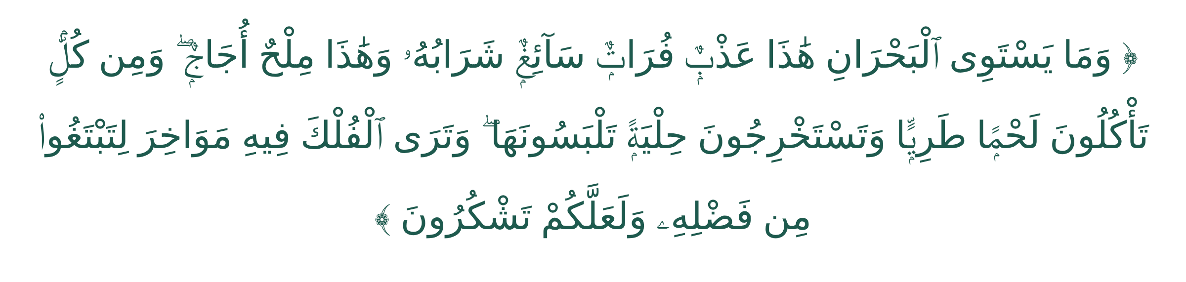

الاستراتيجية: التأمل والتدبر
قال تعالى:
[فاطر: ١٢]
🌊 نتأمّل تنوّع المياه وما فيها من نِعَم الله تعالى.
Notes:
الربط بالقرآن الكريم: الآية الواردة في الكتاب (سورة فاطر، الآية ١٢) منقولة بالرسم العثماني من نص مصحف «تنزيل». تتلو المعلمة الآية، ثم تتأمل الطالبات: ماء عذب وماء مالح، ومن كلٍّ نأكل لحمًا طريًّا ونستخرج حلية نلبسها. الربط: نتأمل تنوع المياه وما فيها من نعم الله تعالى.

Slide 19


الاستراتيجية: الربط بالوطن
🪸 مثال وطني حقيقي:
مبادرة إحياء الشعاب المرجانية في البحر الأحمر، تنفذها جامعة الملك عبدالله للعلوم والتقنية (كاوست) بالتعاون مع نيوم.
ربط وطني إثرائي – ليس من نص الكتاب.
في وطني... نحمي الحياة البحرية لتبقى بيئتنا جميلة للأجيال القادمة.
تهتم المملكة العربية السعودية بحماية البيئة البحرية والمحافظة على المخلوقات الحية التي تعيش فيها.
ومن جهودها: حماية الشعاب المرجانية، وإعادة تأهيل الموائل البحرية.
🔗 اكتشفي جهود وطني
المصدر: kaust.edu.sa/ar/innovate/kcri
لماذا تهتم المملكة بحماية الشعاب المرجانية؟
للمحافظة على المخلوقات الحية وحماية مواطنها الطبيعية.
Notes:
الربط بالوطن (ربط إثرائي وليس من نص الكتاب): انقري لعرض العبارات تدريجيًا. زر «اكتشفي جهود وطني» يفتح المصدر الرسمي أثناء العرض: https://www.kaust.edu.sa/ar/innovate/kcri
السؤال: لماذا تهتم المملكة بحماية الشعاب المرجانية؟ الإجابة: للمحافظة على المخلوقات الحية وحماية مواطنها الطبيعية.
ملاحظة: خلفية الشعاب المرجانية رسم توضيحي؛ يمكن استبدالها بصورة حقيقية من (تنسيق الخلفية).

Slide 20






الاستراتيجية: أكملي الخريطة المفاهيمية
الأنظمة البيئية المائية
ومن أمثلتها
بحسب طبيعة المياه
الأنهار
البحيرات
البرك
مالحة
عذبة
المحيطات
البحار
جارية
راكدة
Notes:
التقويم الختامي (أكملي الخريطة المفاهيمية): تشارك الطالبات في ملء البطاقات الفارغة، وبعد كل مشاركة انقري لإظهار الإجابة.
بحسب طبيعة المياه: عذبة، مالحة، راكدة، جارية.
ومن أمثلتها: البرك، البحيرات، الأنهار، البحار، المحيطات.

Slide 21




الاستراتيجية: المناقشة والحوار
كيف تتفاعل مكونات النظام البيئي بعضها مع بعض؟
المكونات غير الحية
المكونات الحية
تتفاعل المكونات الحية وغير الحية في النظام البيئي بعضها مع بعض،
وتعتمد المخلوقات الحية على بعضها وعلى العوامل اللاحيوية لتلبية احتياجاتها.
Notes:
السؤال الأساسي (من مراجعة الدرس): كيف تتفاعل مكونات النظام البيئي بعضها مع بعض؟ ناقشي الطالبات، ثم انقري لإظهار الرسم، ثم الإجابة: تتفاعل المكونات الحية وغير الحية في النظام البيئي بعضها مع بعض، وتعتمد المخلوقات الحية على بعضها وعلى العوامل اللاحيوية لتلبية احتياجاتها.

Slide 22
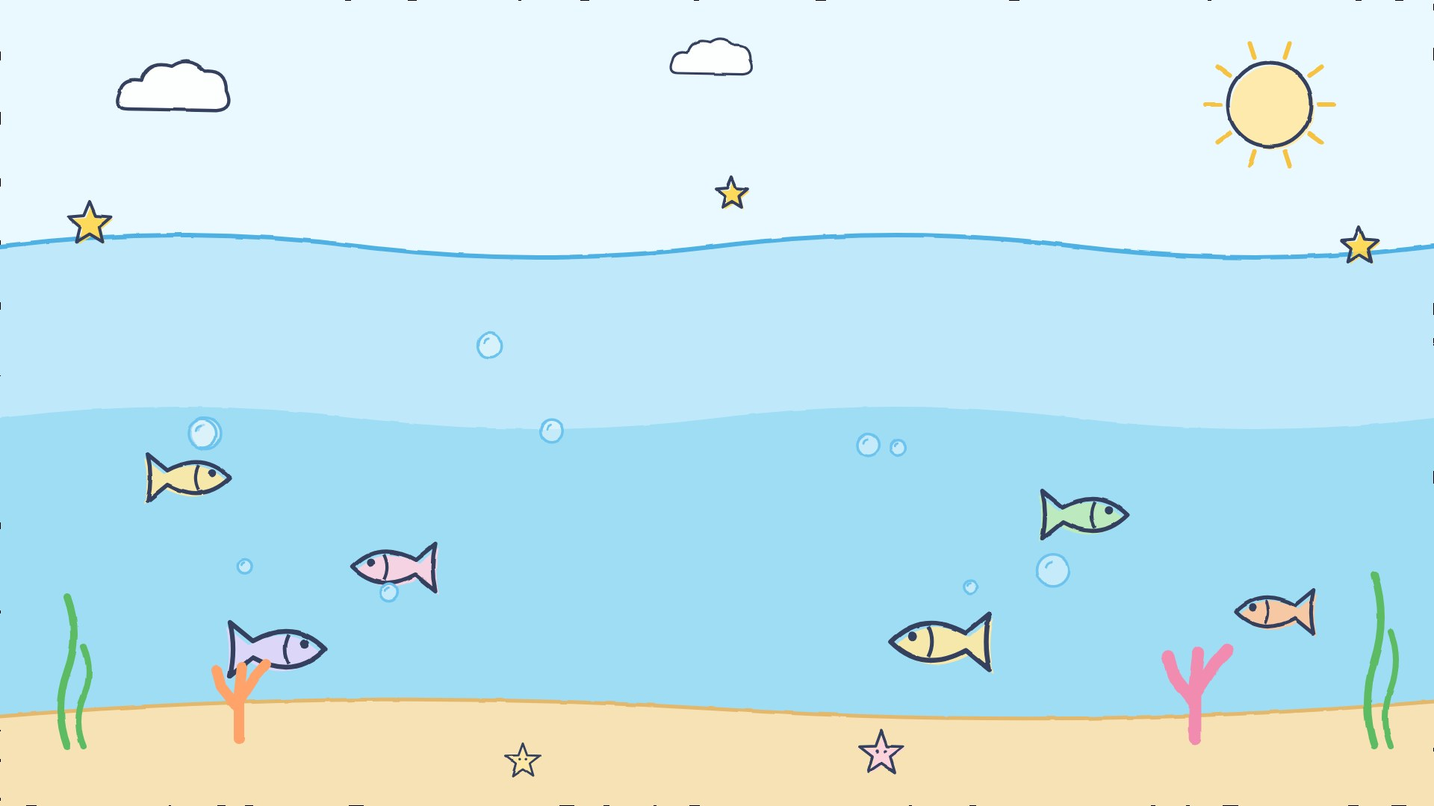

تعلّمنا اليوم أن الماء موطن للعديد من المخلوقات الحية، وأن الأنظمة البيئية المائية متنوعة.
بالعلم نرتقي، وبالإبداع نتميّز ✨
معلمة العلوم: أ/ شامه البقمي
Notes:
الختام: أثني على الطالبات ولخّصي الدرس: الماء موطن للعديد من المخلوقات الحية، والأنظمة البيئية المائية متنوعة. تظهر العناصر تلقائيًا.

